Slide 1

CS OZON FOOTBALL
Assemblée Générale
Saison 2018-2019
22/06/2019

Slide 2
CS OZON FOOTBALL – Assemblée Générale
Ordre du jour
Mot du Président
Présentation et adoption du Bilan moral
Présentation et adoption du Bilan financier
Amendes
Présentation et adoption du Bilan sportif
Election du Conseil d’administration
Election des membres du bureau 2019/2020
Présentation saison et éducateurs pour la saison 2019/2020
Tarifs des licences 2019/2020
Questions diverses

Slide 3
1. Bilan moral
Nombre de licenciés

Slide 4
1. Bilan moral
Manifestations
  Symphorines
  08 décembre
  Repas des dirigeants
  Tournois en salle
  Bal
  Matinée calamars
  Stages de Foot
  Festi foot –Trophée Philippe Le Moigne
  Tournoi inter-entreprises
Partenariat
Equipement/Boutique
Communication / Site
=> Adoption bilan moral

Slide 5
2. Bilan financier
Bilan et Budget
=> Adoption bilan financier

Slide 6
2. Bilan financier
Bilan et Budget
=> Adoption bilan financier

Slide 7
3. Discipline
Total des amendes

Slide 8
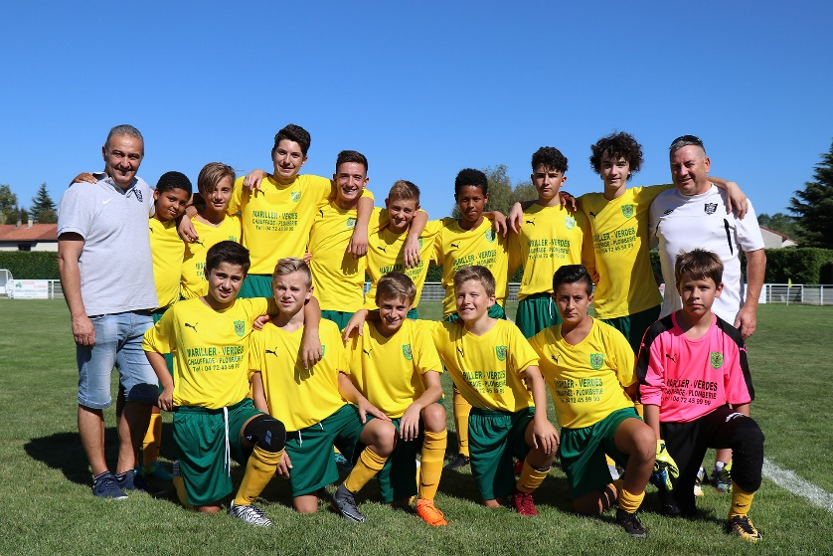
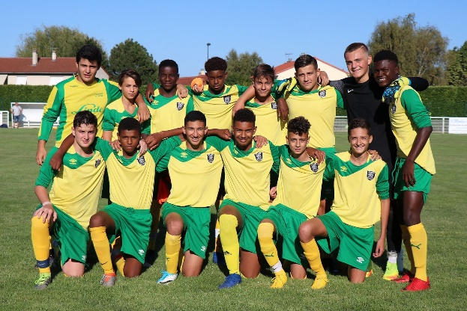
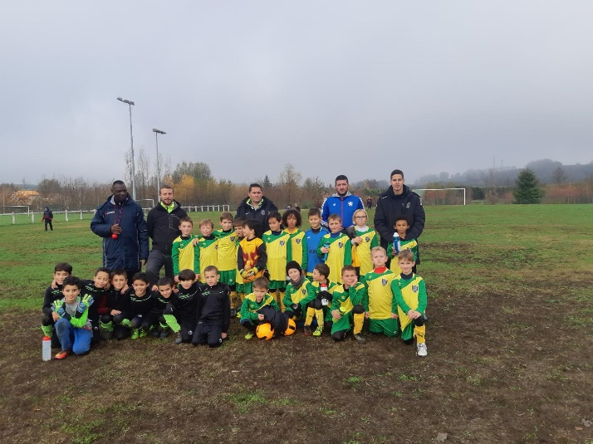
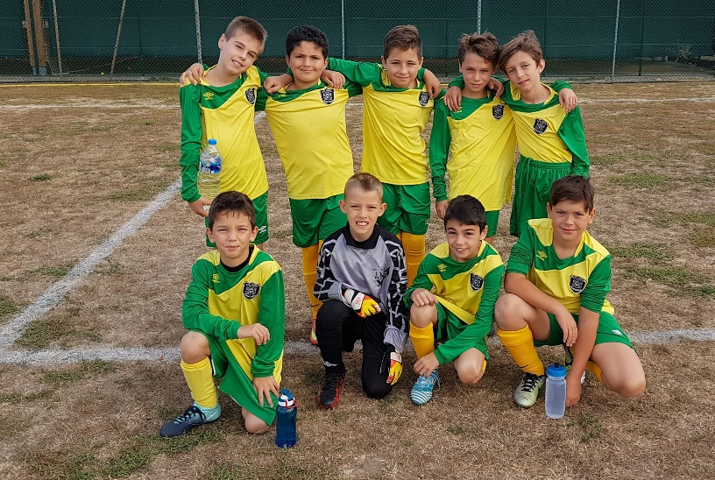
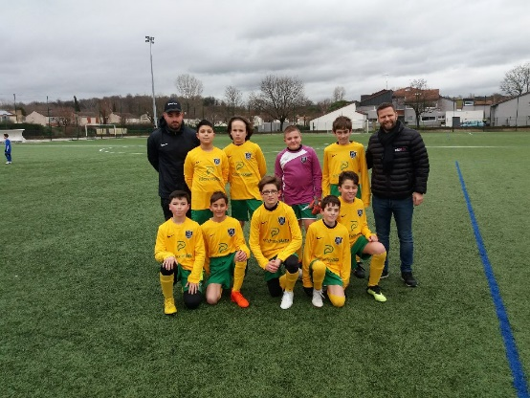
4. Bilan sportif
=> Adoption bilan sportif

Slide 9
5. Election Conseil d’administration
Proposition Conseil d’Administration
Jérôme Theuillon | Bertrand Chapotot
Michel Falque | Corinne Cornu
Fréderic Faure | Cathy Canin
Jean Philippe Vrba | Damien Latruffe
Sébastien Brouat | Alain Ferret
 | Guy Zeppieri
6. Appel à candidature

Slide 10
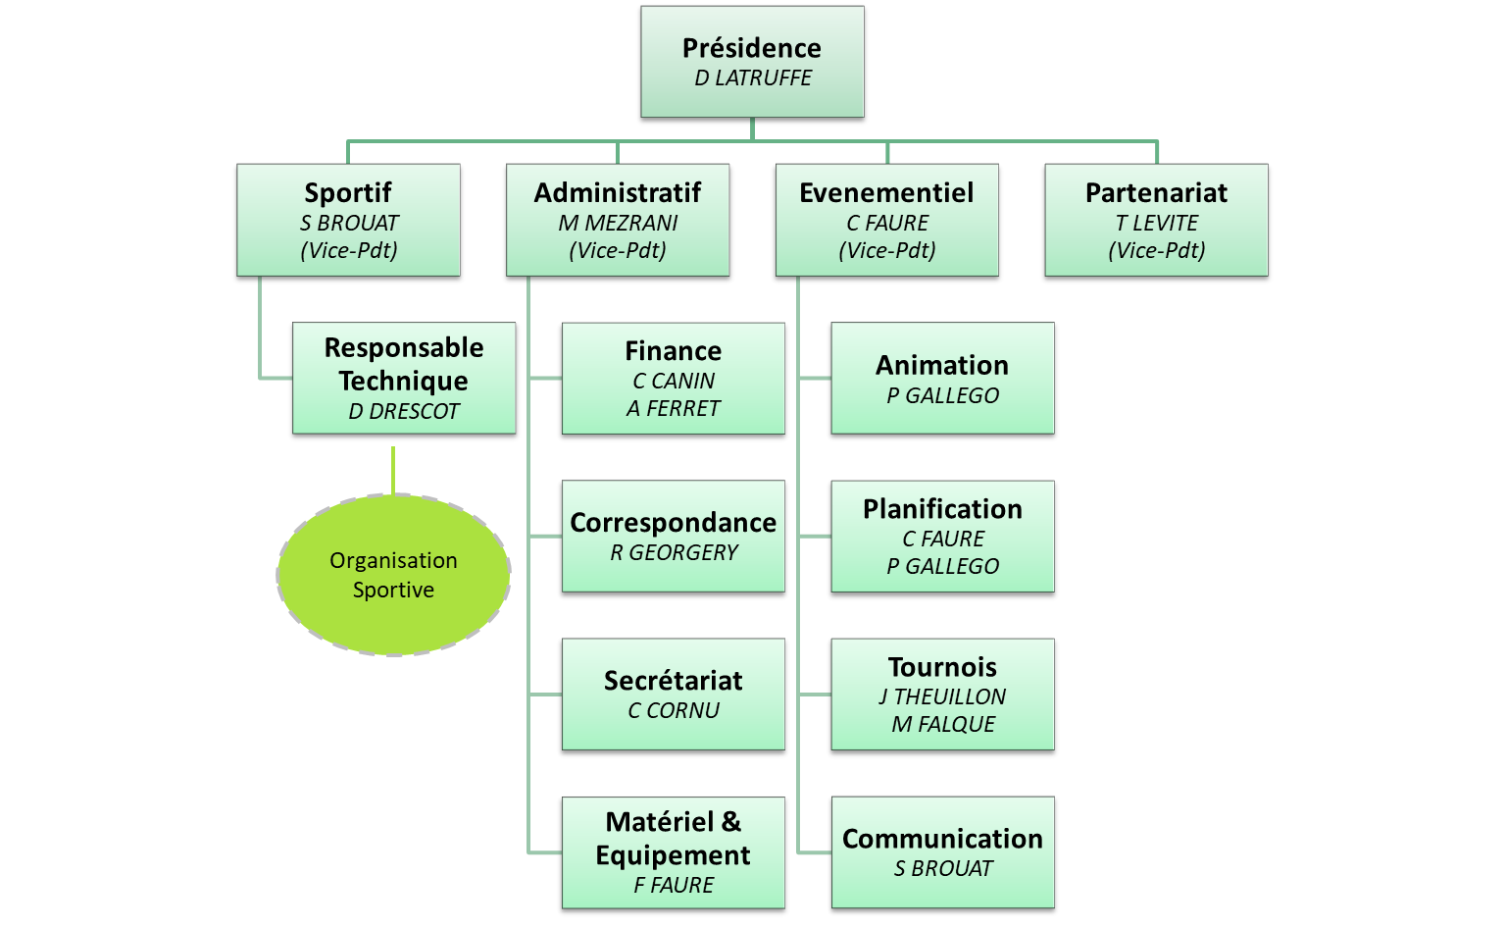
7. Election membres du bureau
Proposition bureau 2019/2020
=> Vote à main levée

Slide 11
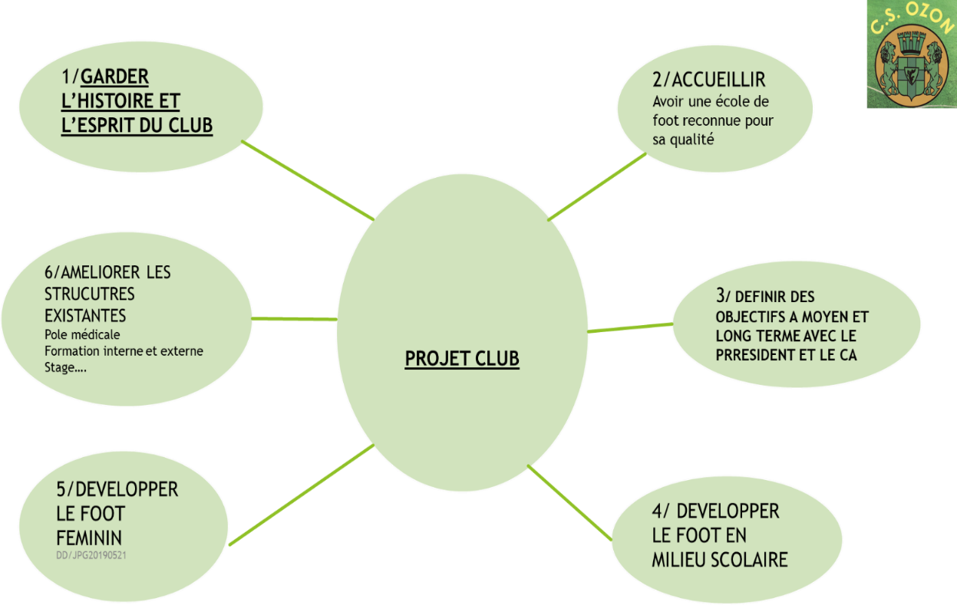
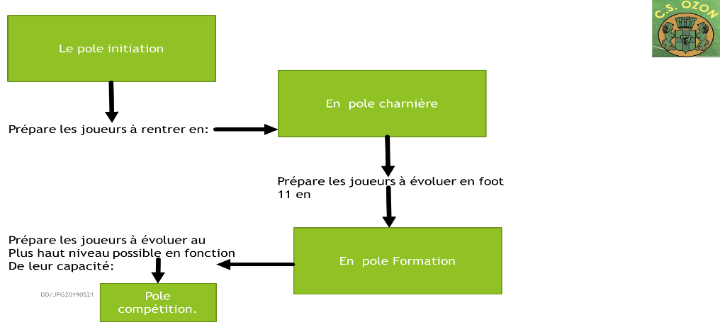
8. Présentation saison 2018-2019

Slide 12
8. Présentation saison 2018-2019
Organisation sportive
RESP TECHNIQUE
DRESCOT D
RT ADJOINT
GUSTIN JP
POLE COMPETITION
POLE FORMATION
POLE CHARNIERE
POLE INITIATION
DA ROCHA A
VITORELLI P
FERRET A
DRESCOT D
FERRET A
SA
SB
SESP
U17
U16
U15
U14
U13
U12
U11
U10
U8/U9
U6/U7
SA: A DA ROCHA / S HERNANDEZ
SESP:P VITTORELLI/
U17: T GOMEZ / H RICHARD / D SAVARIN
U15: C DIERNAZ /F TRIVINO / P SZABO
U13: EMILIEN/JOSE
U11:AXEL/?
U10:STEPHANE/?
U8/U9:HUGO/FRED/JULIEN/SEB
U6/U7:AURELIA/ALAIN/?
=> Adoption projet associatif

Slide 13
9. Tarifs des licences

Slide 14
10. Questions diverses

